Slide 1
LJUDJE
SEVERA

Slide 2
REFERAT PRI PREDMETU GEOGRAFIJA
MENTOR:
PRIPRAVILI:
DATUM PREDSTAVITVE:

Slide 3
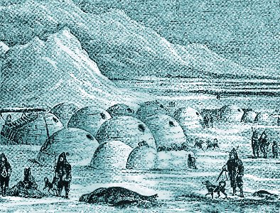
KDO PRAVZAPRAV SO LJUDJE SEVERA?
-ESKIMI ali INUITI
-so potomci Indijancev
-jedo surovo meso
so srednje rasti,
rumenorjave polti,
črnolasi
pripadajo mongolidom.
Eskimi so nomadi

Slide 4
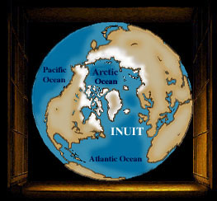
KJE ŽIVIJO?
-zaledenela Arktika je bila eno zadnjih območij sveta, kjer so je naselil človek.
-Eskimi, so po izvoru iz Azije
.-naselili so se na Arktiki pred kakšnimi 4000 leti
-danes Eskimi živijo na območjih Severne Amerike (Kanada, Aljaska), na obalah Grenlandije in pa tudi v severovzhodni Aziji.
- Eskimov je okoli 120000

Slide 5
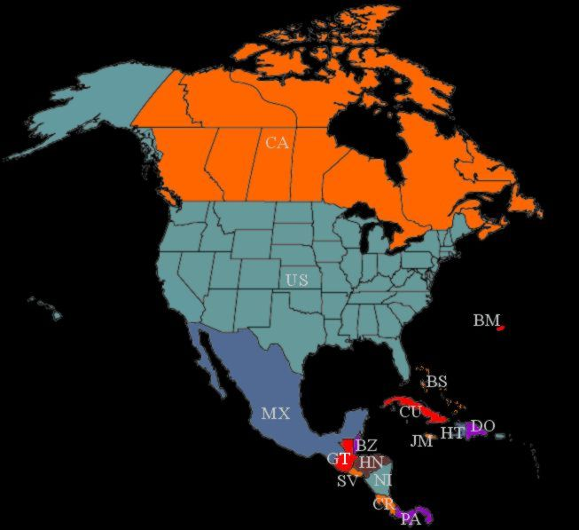
SEVERNA AMERIKA

Slide 6
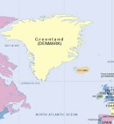
GRENLANDIJA

Slide 7
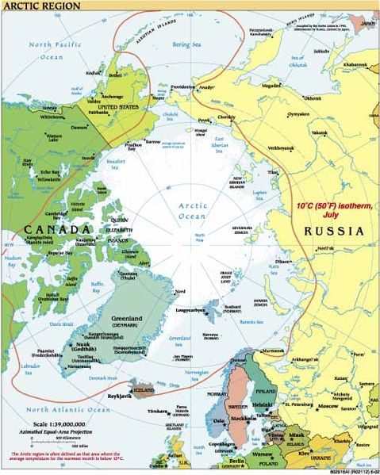
ARKTIKA

Slide 8
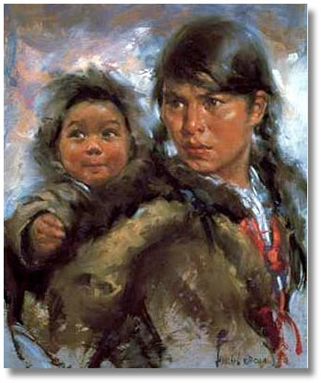
ESKIMSKA DRUŽINA
-družina je med sabo močno povezana
-mama nosi otroka ob sebi do njegovega 3 leta(na hrbtu)
-otroci so last vseh
-živijo v velikih razširjenih družinah
-starejši ljudje imajo velik ugled in so spoštovani
-v težjih časi so starejši ljudje preprosto odšli v sneg in umrli tam,
da so hrano pustili potomcem

Slide 9
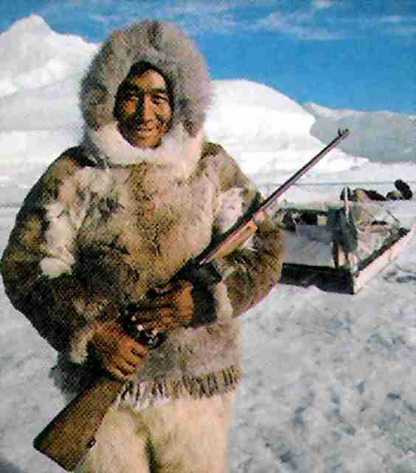
PREHRANA
-jedo večinoma meso(jelene, ribe…)
-v modernem svetu jim dostavljajo konzervirano hrano
-specialiteta je žvečenje maščobe
-pijejo čaj, alkohol je prepovedan

Slide 10
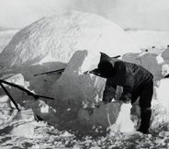
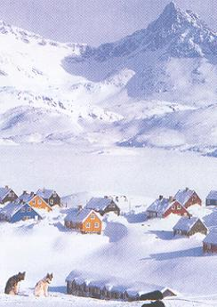
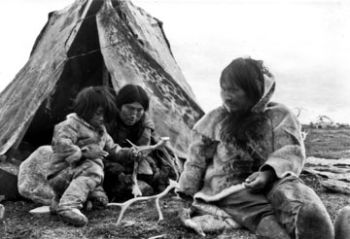
PREBIVALIŠČA
-v času zime ter lova živijo v iglujih(iluviga po njihovo)
-v toplejših dneh pa v šotorih zgrajenih iz kož tamkajšnjih živali
-dandanes jih veliko že živi v hišah(razvitejši deli)

Slide 11
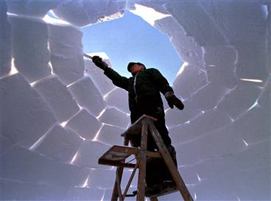
ESKIM PRI GRADNJI IGLUJA

Slide 12
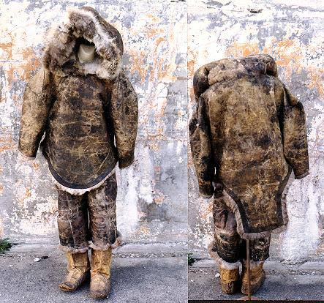
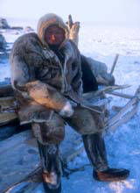
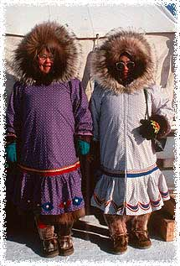
OBLEKA
-oblačila so iz kož kitov, severnih medvedov, tjulnjov

Slide 13
PREVOZNA SREDSTVA
-pasje vprege
-dandanes tudi motorne sani
“Tradicionalne eskimske sani vleče skupina 10-15 eskimskih psov haskijev.
Z izkušenim voznikom lahko taka skupina prepotuje tudi 80 km na dan.”

Slide 14
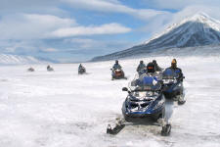
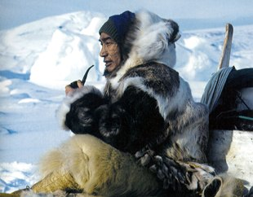
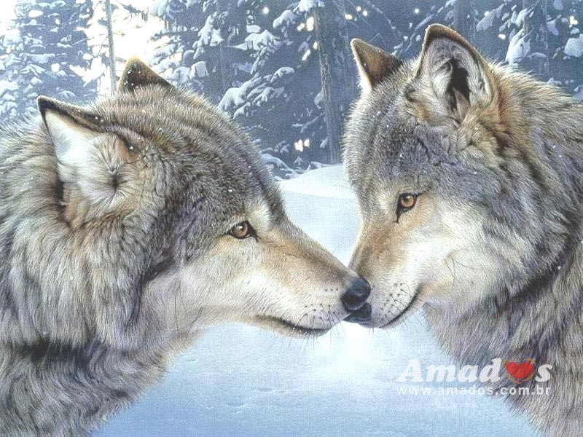
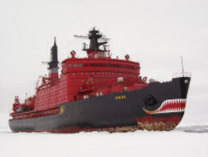

Slide 15
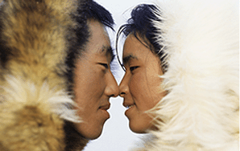
Ali ste vedeli da (se) ESKIMI…
…pozdravijo z noskanjem?
…hranijo z surovim mesom?
…živali pobijajo izključno v lastne namene in ne za prodajo?
…ne poznajo avtomobilov?
…dandanes živijo skoraj običajno življenje?
…da morajo preživeti tudi pri -53°?

Slide 16
LITERATURA
KNJIGA:
-Med zadnjimi Eskimi: Granlandija in Arktika,
avtor:Bogomil Ferfila,založba DIDAKTA
REVIJA:
-OGNJIŠČE št. 10;avgust 2003,str:8-12;
-GEA št. 5; maj 2005, str 48-52
SPLETNE STRANI
http://www.lek.si/slo/skrb-za-zdravje/srce-ozilje/mascobne-kisline/
http://galerija.rad.sik.si/album24/IMG_015
http://www.rtvslo.si/modload.php?&c_mod=rnews&op=sections&func=read&c_menu=12&c_id=54989
http://www.gea-on.net

